Slide 1
«ПЛАНЕТА ЗЕМЛЯ В ОПАСНОСТИ»

Slide 4
В тревоге рощи и леса, Роса на травах, как слеза. И тихо просят родники: «Ты береги нас, береги!»

Slide 5
Грустит глубокая река, Свои теряя берега. И слышу голос я реки: «Ты береги нас береги!»

Slide 6
Остановил олень свой бег: «Будь человеком, человек! В тебя мы верим – не солги «Ты береги нас, береги!»

Slide 7
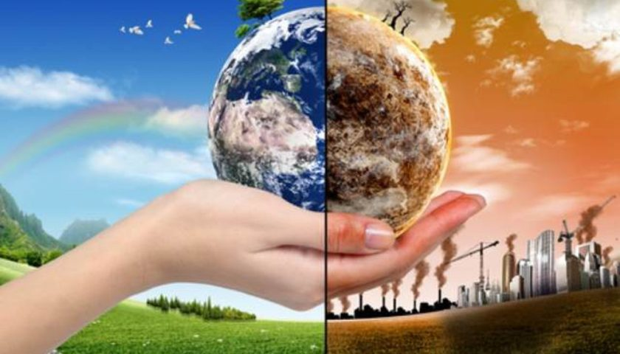

Slide 8
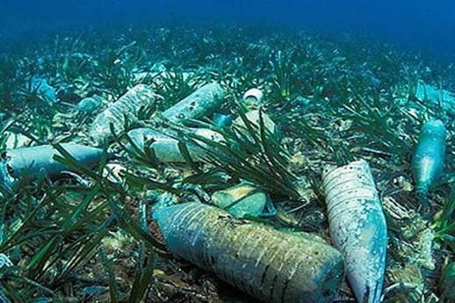
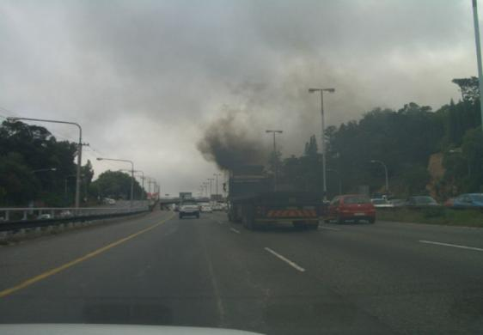
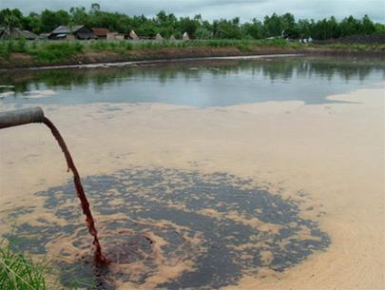

Slide 9
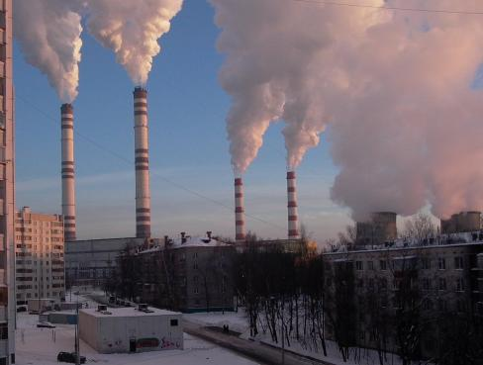
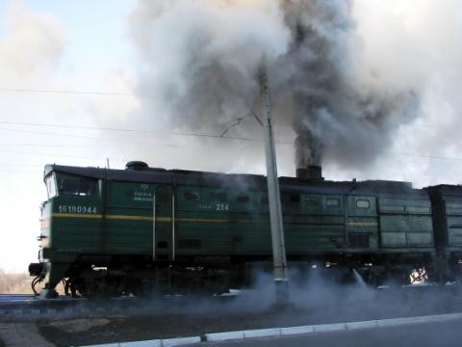
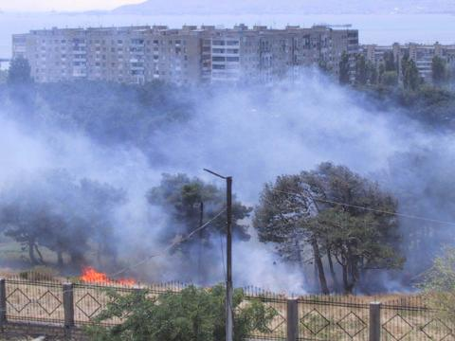

Slide 10
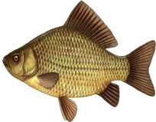
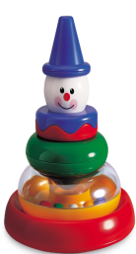
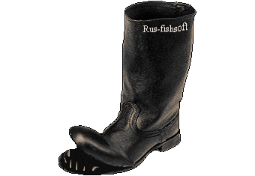
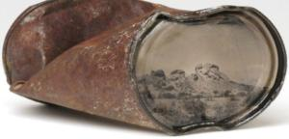

Slide 12
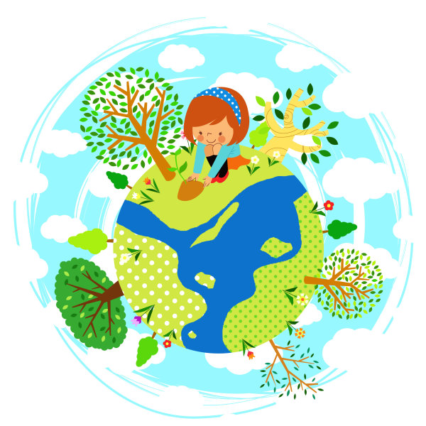
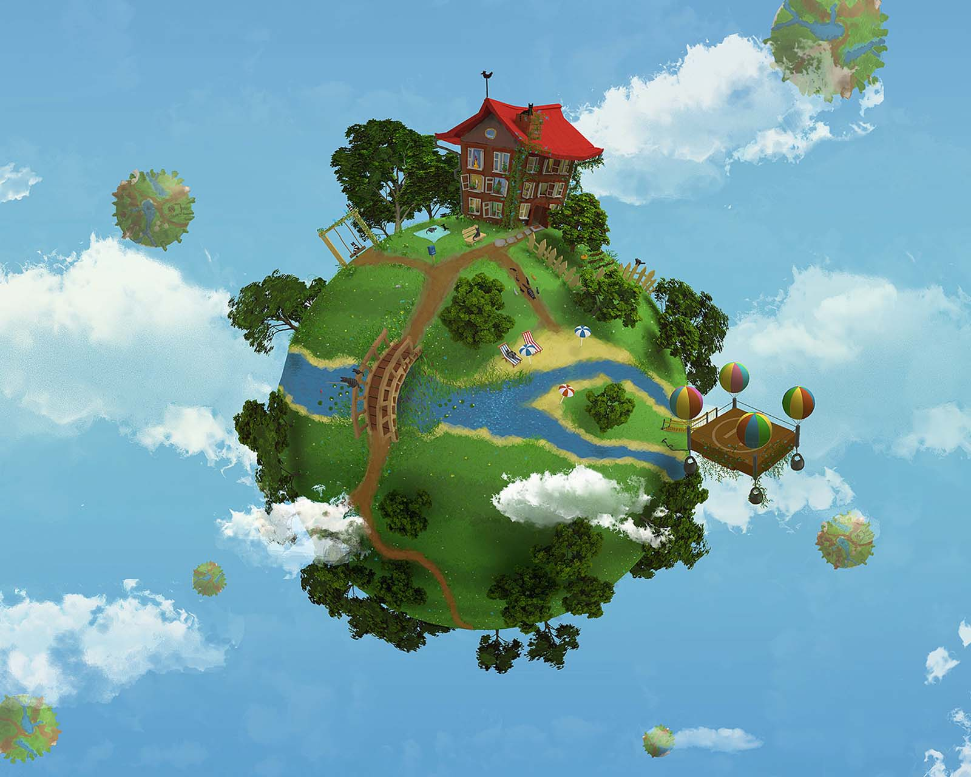
Будем же беречь
нашу планету.
Повсюду и на каждом шагу.
Все вместе и каждый
по отдельности.

